Slide 1
Oscar AMPAS — Winner Demographics
Projeto Final de Banco de Dados | DCC/UFMG | Prof. Pedro H. Barros
2026
Lucas Samuel Fernandes Andrade Oliveira,
Felipe Ribas Muniz,
Iury Alves Bicalho e
Bruno dos Santos Lopes

Slide 2
Agenda
O projeto percorre o ciclo completo de um banco de dados relacional, da escolha do dataset até a análise exploratória com visualizações.
1
2
3
4
Dataset e Motivação
Modelo ER
Modelo Relacional e 3FN
Implementação Física
5
6
7
8
Pipeline de Carga
Análise — 5 Perguntas
Resultados P1–P6
Conclusão

Slide 3
1 Dataset — Oscar AMPAS Winner Demographics
Dados demográficos dos vencedores do Oscar entre 1927 e 2014 — 87 anos de cinema organizados em 5 tabelas relacionais.
415
87
348
5
prêmios registrados
edições (1927–2014)
vencedores únicos
categorias
Coluna do CSV
Conteúdo / observação
name
Nome do vencedor
birth_year / birth_date
Ano e data de nascimento — 1 caso só tem o ano
birthplace
Texto livre — cidade, estado, país
race_ethnicity
Etnia — 6 valores: White, Black, Hispanic, Asian, Multiracial, Middle Eastern
religion
Religião — 62% ausente (NULL estrutural, dado não coletado historicamente)
sexual_orientation
String "Na" convertida para NULL real durante a carga
year_edition
Ano da cerimônia Oscar
category
Categoria premiada — 5 valores fixos
movie
Título do filme premiado

Slide 4
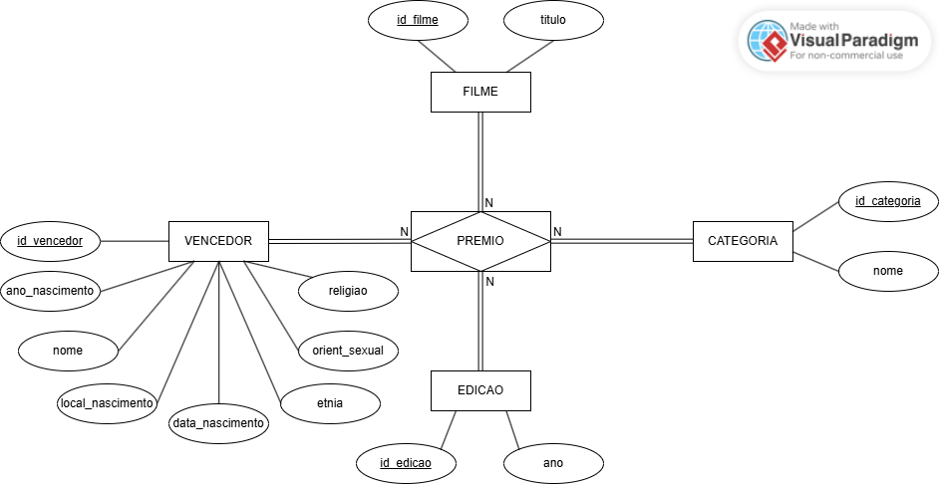
2 Modelo Entidade-Relacionamento
Cada linha do CSV é um prêmio entregue. PREMIO é a entidade associativa central que conecta as quatro dimensões independentes.
5 entidades identificadas:
VENCEDOR — quem ganhou
FILME — pelo que ganhou
CATEGORIA — em qual premiação
EDICAO — em qual cerimônia
PREMIO — o evento em si
PREMIO conecta as 4 dimensões
com 4 chaves estrangeiras (FKs).
Todos os relacionamentos são N:1
de PREMIO para as dimensões.
Diagrama da modelagem Entidade-Relacionamento

Slide 5
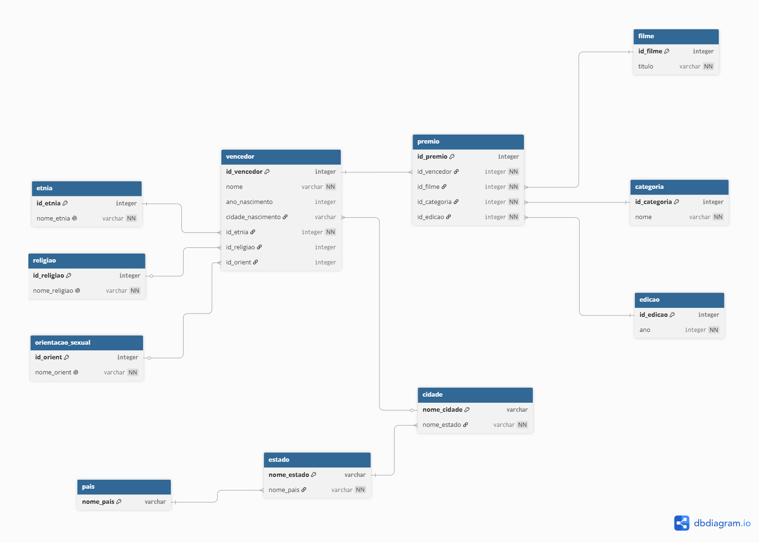
2 Modelo Entidade-Relacionamento – 3FN
Diagrama gerado via dbdiagram.io a partir de diagrama_er.dbml

Slide 6
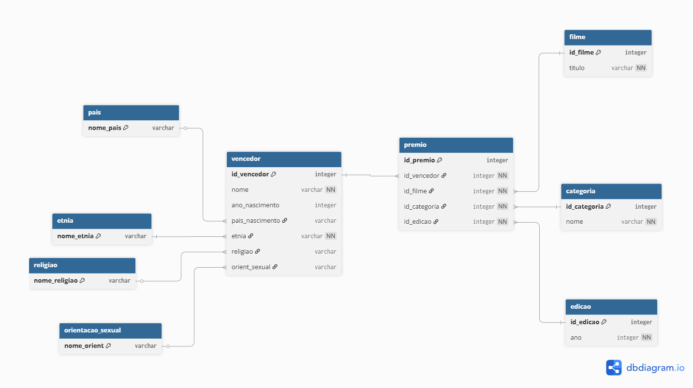
2 Modelo Entidade-Relacionamento – 3FN
Diagrama gerado via dbdiagram.io a partir de diagrama_er.dbml

Slide 7
3 Modelo Relacional e Normalização
O diagrama ER foi mapeado para 5 tabelas relacionais — todas verificadas em Terceira Forma Normal.
Tabela
Campos principais
Restrições
1FN ✔
vencedor
id · nome · ano_nasc · etnia · religiao · orient
etnia NOT NULL
Valores atômicos: sem listas ou grupos repetidos em nenhum campo após o tratamento do atributo endereço
filme
id · titulo
titulo UNIQUE
categoria
id · nome
nome UNIQUE
2FN ✔
edicao
id · ano
ano >= 1927
PKs simples em todas as tabelas. A tabela premio tem chave candidata composta {id_vencedor, id_filme, id_categoria, id_edicao}, mas não tem nenhum atributo além delas, então não há dependência parcial possível.
premio
id · id_vencedor FK · id_filme FK · id_categoria FK · id_edicao FK
UNIQUE (v, c, e)
etnia
nome_etnia
nome_etnia UNIQUE
3FN ✔
orient_sexual
nome_orient
UNIQUE nome_orient
Sem dependências transitivas; cada atributo não-primo depende somente da PK.
pais
nome_pais
UNIQUE
religiao
nome_religiao
UNIQUE (v, c, e)

Slide 8
4 Implementação Física
PostgreSQL 16 via Docker com constraints que garantem integridade de domínio, referencial e de negócio desde o momento da inserção.
PostgreSQL 16
oscar-db
oscar
SGBD
container Docker
nome do banco
Constraint
Regra implementada
Motivação
etnia NOT NULL
Campo demográfico obrigatório
Dado central da análise
ano >= 1927
Oscar não existia antes
Integridade de domínio
titulo UNIQUE
Cada filme é único no catálogo
Evitar duplicatas
FK ON DELETE RESTRICT
Impede remoção de dimensão em uso
Integridade referencial
UNIQUE (v, c, e)
1 pessoa não ganha a mesma categoria 2× na mesma edição
Regra de negócio
Índices em premio para acelerar JOINs analíticos:
idx_premio_vencedor
idx_premio_filme
idx_premio_categoria
idx_premio_edicao

Slide 9
5 Pipeline de Carga e Validação
pandas lê e limpa o CSV — psycopg2 insere em batch — cada tabela é commitada antes da próxima para garantir a integridade das chaves estrangeiras.
1
2
3
4
5
edicao
categoria
filme
vencedor
premio
87 registros anos únicos de cerimônia
5 registros categorias fixas
335 registros títulos únicos
348 registros deduplicados por nome
415 registros 4× FK resolvidas por dicionário
Validação pós-carga — 8 checks SQL
✔ Zero registros órfãos em FKs
✔ Sem duplicatas na constraint UNIQUE(vencedor, categoria, edição)
✔ 30 edições com menos de 5 prêmios — estrutural (primeiras décadas do Oscar)

Slide 10
5 Pipeline de Carga e Validação
pandas lê e limpa o CSV — psycopg2 insere em batch — cada tabela é commitada antes da próxima para garantir a integridade das chaves estrangeiras.
6
7
8
9
etnia
orient_sexual
pais
religiao
6 registros
etnias únicas
5 registros
orientações sexuais
34 registros
países únicos
21 registros
religiões únicas
Validação pós-carga — 8 checks SQL
✔ Zero registros órfãos em FKs
✔ Sem duplicatas na constraint UNIQUE(vencedor, categoria, edição)
✔ 30 edições com menos de 5 prêmios — estrutural (primeiras décadas do Oscar)

Slide 11
6 Análise Exploratória — 5 Perguntas Investigativas
Cada pergunta foi escolhida para cobrir uma técnica SQL diferente e revelar um padrão histórico real nos dados.
Pergunta investigativa
Técnica SQL principal
P1
Filmes com múltiplas vitórias na mesma edição
JOIN + GROUP BY + HAVING + STRING_AGG
P2
Evolução da diversidade étnica por década
GROUP BY + FILTER + percentual em SQL
P3
Idade dos vencedores por categoria
AVG / MIN / MAX + UNION ALL
P4
Maior intervalo entre vitórias consecutivas
CTE + window function LAG()
P5
Primeiro vencedor não-branco por categoria
CTE + ROW_NUMBER() OVER (PARTITION BY)

Slide 12
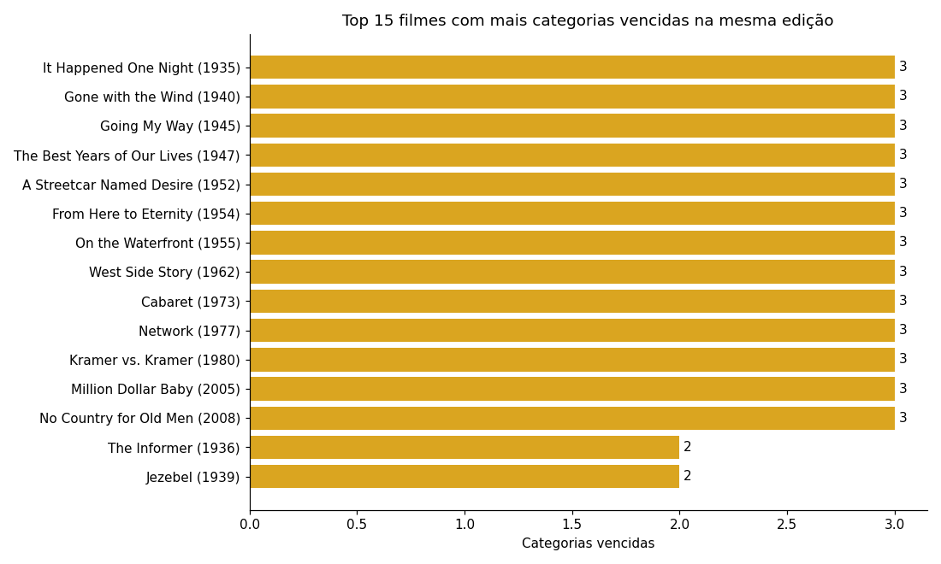
P1 — Filmes com múltiplas vitórias na mesma edição
Alguns filmes dominaram a noite inteira do Oscar, vencendo mais de uma categoria na mesma cerimônia — revelando o prestígio absoluto de certas obras.
Top 3 — 3 categorias cada:
It Happened One Night (1935)
Gone with the Wind (1940)
Going My Way (1945)
60 filmes no total venceram
2+ categorias na mesma edição
ao longo dos 87 anos.
Técnica SQL:
GROUP BY filme + edição
HAVING COUNT(*) > 1
STRING_AGG lista as categorias
vencidas na mesma noite.

Slide 13
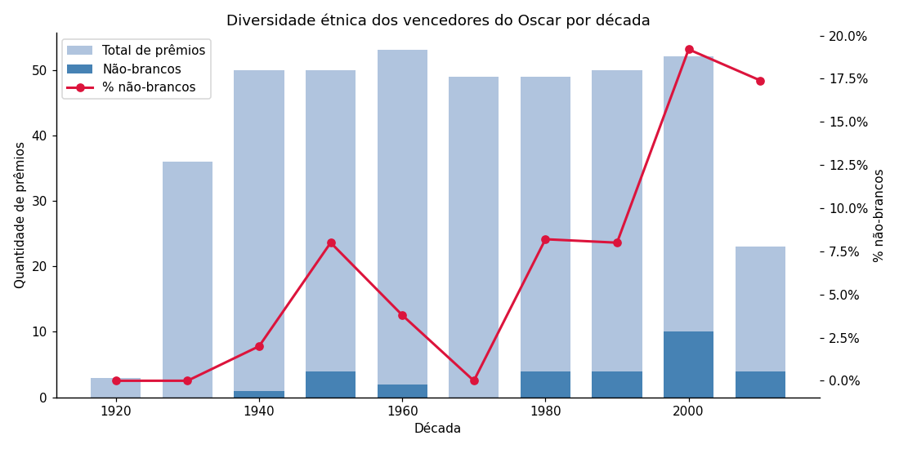
P2 — Diversidade étnica por década
Esta é a pergunta central do projeto. Os dados mostram com precisão quando — e em que ritmo — a Academia começou a reconhecer artistas não-brancos.
Evolução da representatividade:
1927–1969: ~0% não-brancos
1970–1989: primeiros sinais
2000–2014: ~19%
Para comparar: negros e hispânicos
somam +30% da pop. americana —
o Oscar ainda estava muito abaixo
disso ao fim do período analisado.
Técnica:
GROUP BY com cálculo de década
+ COUNT FILTER + divisão
percentual diretamente em SQL.
Achado central — o gráfico confirma com dados o que o debate #OscarsSoWhite já apontava

Slide 14
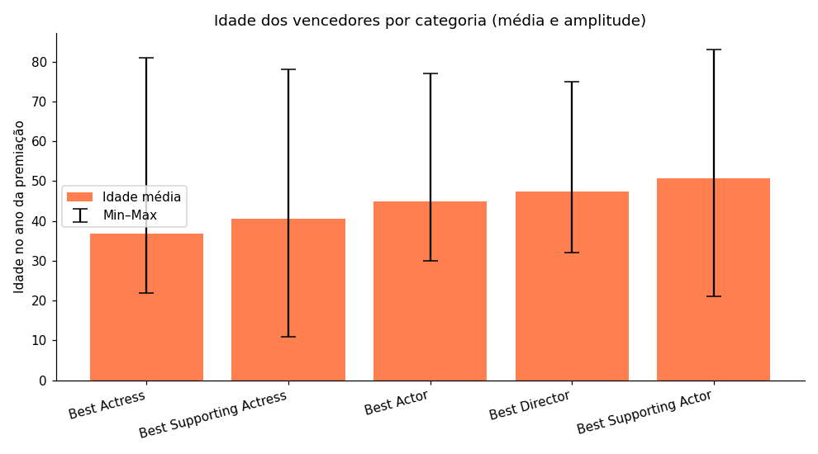
P3 — Idade dos vencedores por categoria
A idade no momento da premiação varia bastante entre categorias, revelando perfis de carreira distintos por função no cinema.
Casos extremos do dataset:
Mais jovem: Tatum O'Neal
11 anos — Supp. Actress (1974)
Mais velho: Christopher Plummer
83 anos — Supp. Actor (2012)
Médias por categoria:
Best Actress ~37 anos
Best Actor ~43 anos
Best Director ~48 anos
Best Supp. Actor ~51 anos
Técnica: AVG / MIN / MAX
agrupado por categoria.

Slide 15
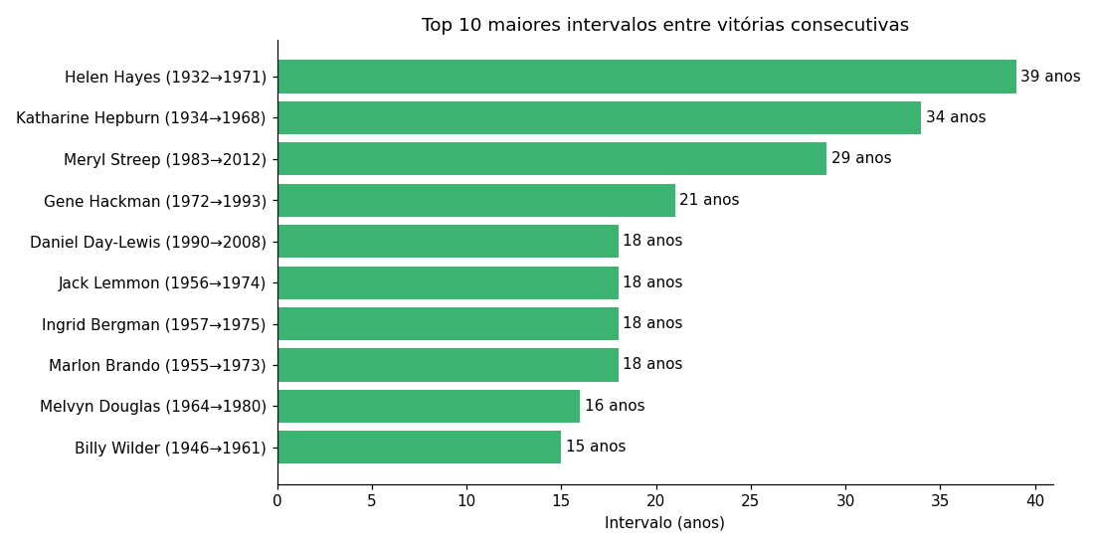
P4 — Maior intervalo entre vitórias consecutivas
Entre quem ganhou mais de um Oscar, alguns artistas esperaram décadas pelo retorno ao palco — evidência de carreiras longas e resilientes.
Maiores intervalos registrados:
Helen Hayes
1932 → 1971 (39 anos de espera)
Katharine Hepburn
1934 → 1968 (34 anos)
Esses números revelam que o
reconhecimento pode ser tardio —
mas também que certas carreiras
atravessam gerações.
Técnica: LAG() compara cada
vitória com a anterior do mesmo
artista (PARTITION BY vencedor).

Slide 16
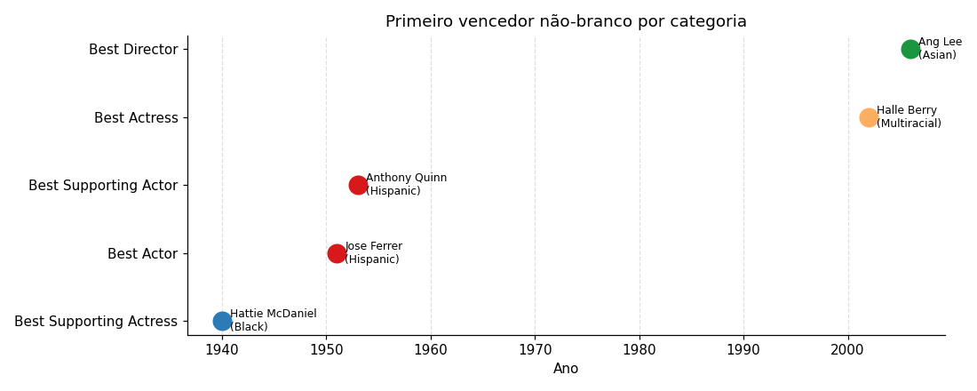
P5 — Primeiro vencedor não-branco por categoria
Esta consulta marca momentos históricos concretos: o ano exato em que cada categoria foi vencida pela primeira vez por um artista não-branco.
Primeiras vitórias não-brancas:
Supp. Actress — Hattie McDaniel
Black · 1940
Best Actor — Jose Ferrer
Hispanic · 1951
Supp. Actor — Anthony Quinn
Hispanic · 1953
Best Actress — Halle Berry
Multiracial · 2002
Best Director — Ang Lee
Asian · 2006
Técnica: CTE + ROW_NUMBER()
OVER (PARTITION BY categoria)
para isolar o primeiro de cada.
Best Director esperou 79 anos para ter um vencedor não-branco — quase o dobro da vida humana média

Slide 17
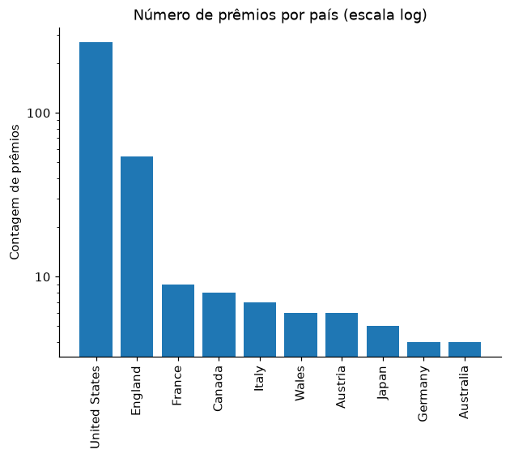
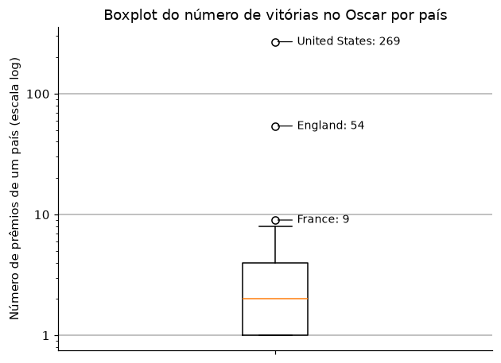
P6 — Número de prêmios por país

Slide 18
8 Conclusão
O projeto entregou o ciclo completo de um banco de dados relacional, unindo rigor técnico com uma análise que tem algo real a dizer sobre representatividade.
Ciclo técnico completo
Achados mais impactantes
ER → Relacional → 3FN → DDL
Pipeline com tratamento de NULLs e deduplicação
Validação com 8 checks SQL
5 consultas com técnicas avançadas
5 gráficos gerados diretamente do banco
79 anos para o 1° diretor não-branco (Ang Lee, 2006)
Em 2014 apenas ~19% dos premiados eram não-brancos
Helen Hayes: 39 anos entre a 1ª e a 2ª vitória
60 filmes dominaram 2+ categorias na mesma cerimônia
Decisões de design que fizeram diferença
→ PREMIO como entidade associativa captura a granularidade exata do dataset
→ UNIQUE (vencedor, categoria, edição) — o banco impede dados impossíveis por construção
→ "Na" tratado como NULL desde a carga · ano_nascimento preservado sem violar 3FN
415 linhas de CSV → 5 tabelas → 5 gráficos → 1 história sobre representatividade

Slide 19
Vídeo 1
▶
Insira o vídeo aqui — Inserir → Vídeo → Este Dispositivo

Slide 20
Vídeo 2
▶
Insira o vídeo aqui — Inserir → Vídeo → Este Dispositivo

Slide 21
Vídeo 3
▶
Insira o vídeo aqui — Inserir → Vídeo → Este Dispositivo

Slide 22
Vídeo 4
▶
Insira o vídeo aqui — Inserir → Vídeo → Este Dispositivo

Slide 23
Obrigado!
Dúvidas?
Oscar AMPAS · DCC/UFMG · 2026

